Slide 1


Ủy Ban Nhân Dân Quận Long Biên
Trường mầm non Đức Giang
LĨNH VỰC PHÁT TRIỂN NGÔN NGỮ
Truyện: Thỏ con không vâng lời
Lứa tuổi: 24 – 36 tháng
Lớp: Nhà trẻ D3
Giáo viên: Phạm Thị Châm

Slide 2
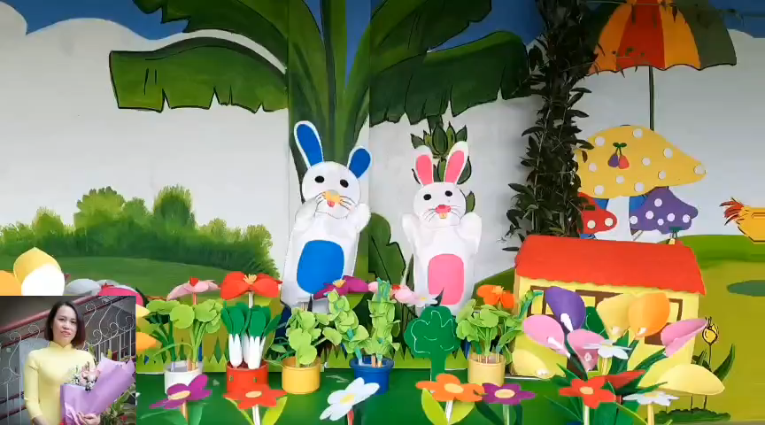

Slide 3



TẠM BIỆT CÁC CON

